Slide 1

280039安全引导配置说明
杭州保威智能科技有限公司 技术人员：许子洋
HangZhou Bonway Intelligent Technology Co., Ltd
2026.7

Slide 2
目录
  01
安全引导概念及流程
  02
例程配置说明
  03
结果展示

Slide 3
安全启动流程
Ti的安全闪存启动本质上就是通过用户设定OTP中的128位CMAC_KEY，经过Ti自己的脚本，结合用户的flash程序生成的固定且唯一的CMAC_TAG，也叫黄金标签。
用户可以通过更改OTPBOOTDEF修改引导模式，使得每次DSP通过安全引导路径启动，在此路径下，BootROM中会比对生成的CMAC_TAG以及CMAC_KEY，如果不匹配，则无法进入用户程序，DSP将一直复位。如果比对通过，则正常跳转到Begin地址运行用户程序。
不通过
上电
安全启动
对比CMAC
通过
运行程序

Slide 4
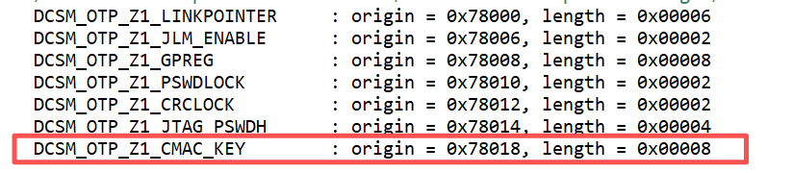
CMAC_KEY配置
我们先了解CMAC_KEY如何由用户定义写入，CMAC_KEY位于DSP的DCSM模块，配置寄存器在OTP中，所以特别注意，OTP中的数据，仅支持1-0写入一次，无法实现反复刷写，在配置CMAC_KEY前务小心。
DCSM的CMACKEY配置地址在USER_OTP的0x78018地址，伴随.out文件一同刷入

Slide 5
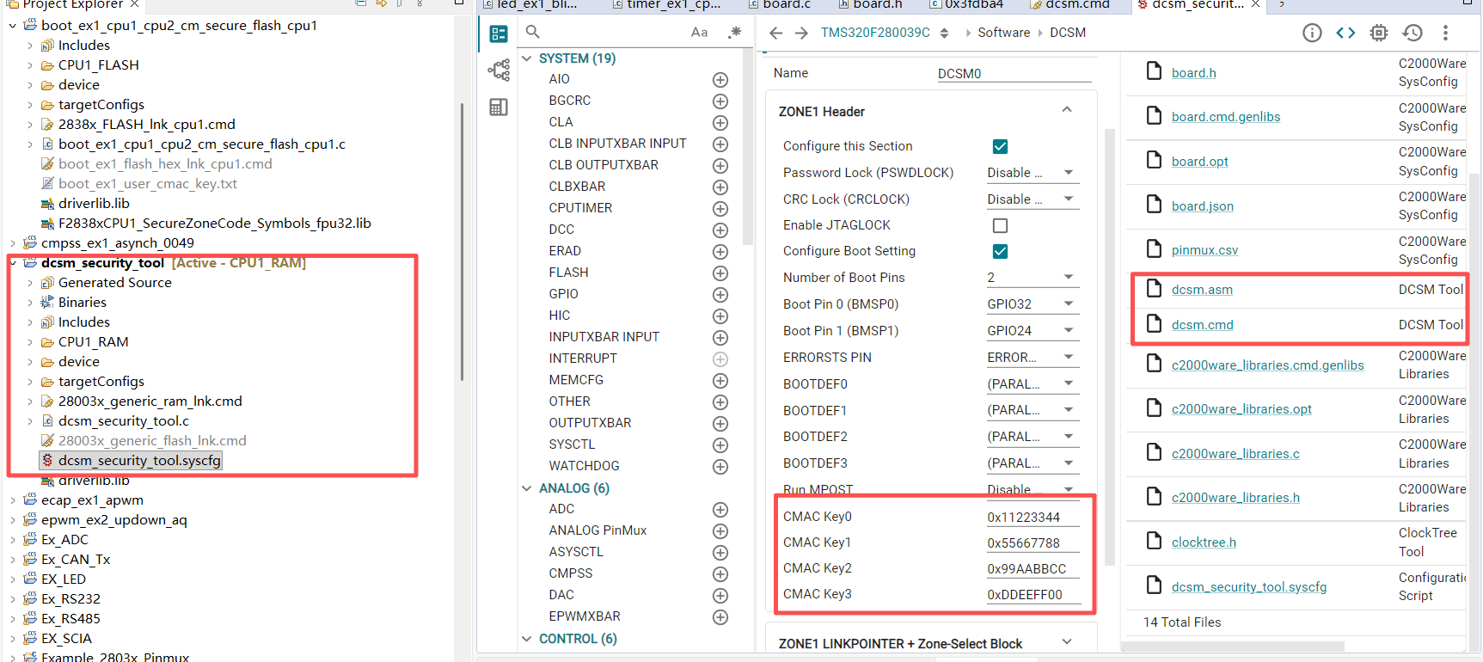
CMAC_KEY配置
对于DCSM模块的全局配置，我建议用TiC2000ware中的Dcsm_Security_tool配置生成对应的dcsm.asm和dcsm.cmd文件，再把配置好的文件放入需要用到的工程即可。
这里以配置CMACKEY为例：11223344 55667788 99AABBCC DDEEFF00
注意：这里仅演示CMAC配置，请勿参照勾选其他安全项

Slide 6
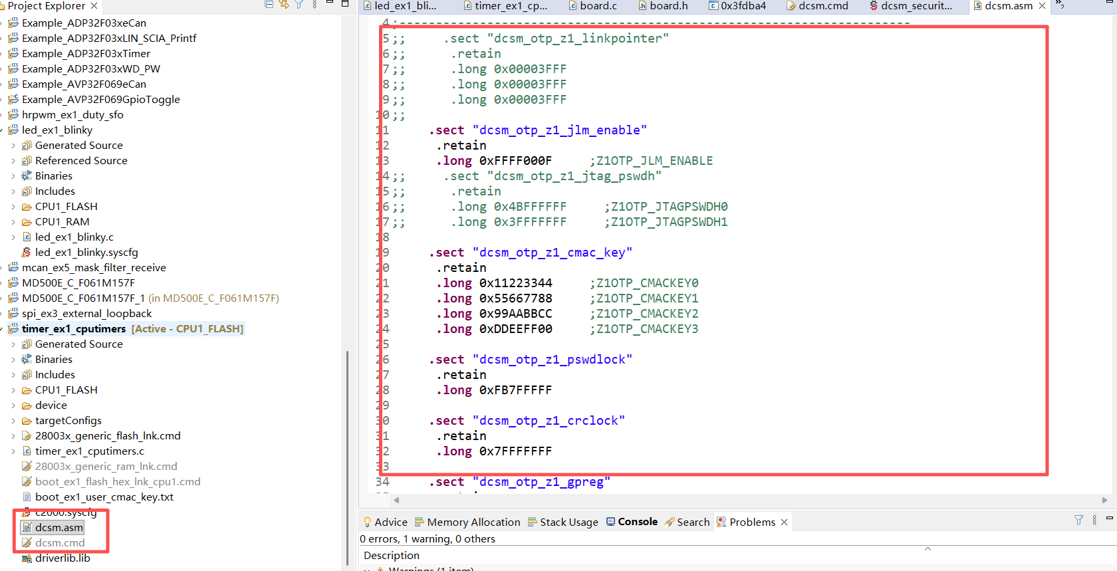
CMAC_KEY配置
可以看到生成的dcsm.asm中已更新CMACKEY的值

Slide 7
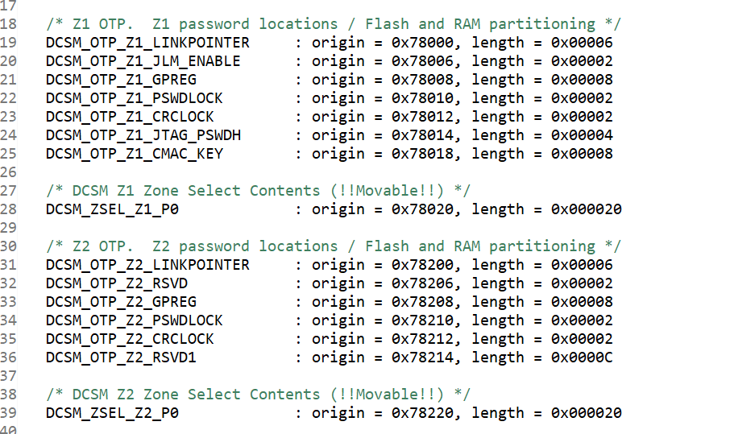
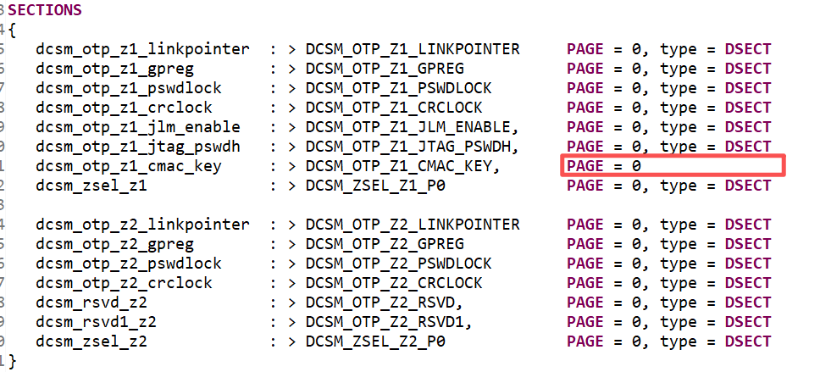
CMAC_KEY配置
dcsm.asm汇编文件的作用是对字段填充配置，而dcsm.cmd的作用是给这些字段做分区。
可以看到再cmd中，程序对不同DCSM寄存器进行的地址声明。
需要注意的是，SECTIONS中的type = DSECT意思是，不对该字段操作。
强烈建议不要开启无关安全配置，只开启要测试的CMACKEY，如图所示：

Slide 8
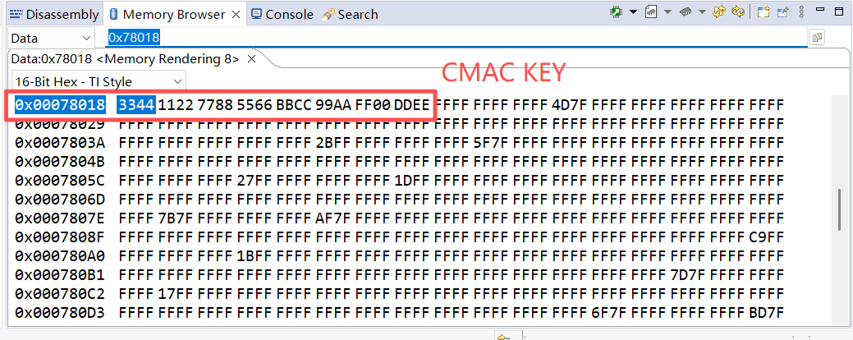
CMAC_KEY配置
在工程中添加dcsm.asm以及dcsm.cmd后，对于工程来说就已经分配好了OTP数据，编译工程后生成的.out文件烧录后就可以在对应OTP地址看到配置的数据：

Slide 9
CMAC_TAG生成
经过以上操作，已经成功把用户配置的CMACKEY写入到OTP中了，接下来需要用Ti的C2000HEX脚本，根据CMACKEY生成对应的CMACTAG。
这里需要引入一个概念，CCS生成的.out文件，是包含了所有存储区域，即OTP+FLASH的数据，烧录时会全部写入。但C2000HEX生成的hex文件，是仅包含FLASH数据的，因此我们需要2步烧录
先烧录带有CMACKEY的.out文件
再烧录C2000HEX生成带有CMACTAG的主程序hex文件

Slide 10
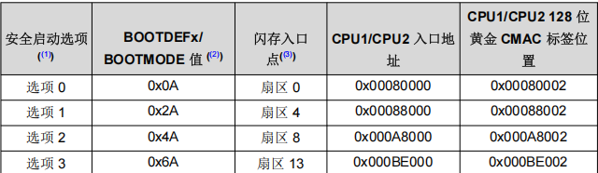
CMAC_TAG生成
在确定CMACKEY已经写入后，需要对工程进行以下修改，才能正常生成hex文件
1. CMACTAG是需要写在用户定义入口地址+0x2后8字节的位置，详情见下表
这里以常规的0x80000为起始地址，那么黄金标签CMACTAG就是从0x80002开始，对此我们需要在程序端的CMD中把这部分空间预留分配出来：

Slide 11
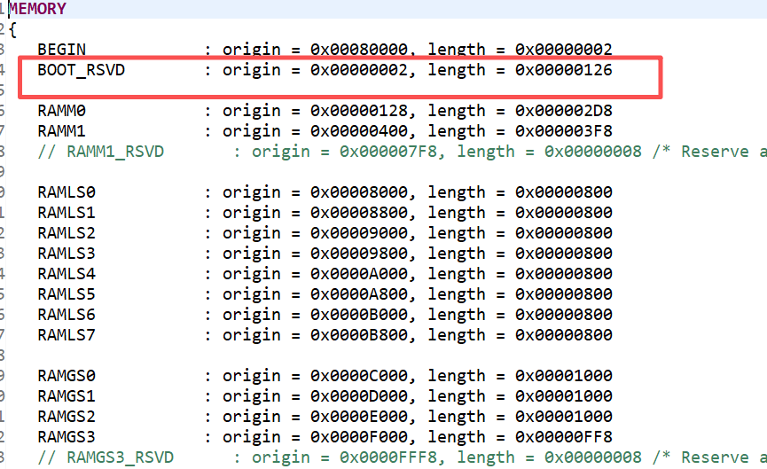
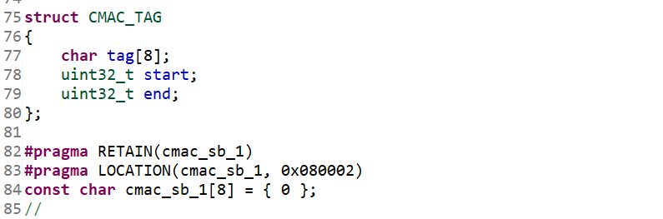
CMAC_TAG生成
在确定CMACKEY已经写入后，需要对工程进行以下修改，才能正常生成hex文件
1. CMACTAG是需要写在用户定义入口地址+0x2后8字节的位置，详情见下表
这里以常规的0x80000为起始地址，那么黄金标签CMACTAG就是从0x80002开始，对此我们需要在程序端的CMD中把这部分空间预留分配出来：
CMD中需要把这部分预留，不要分配给字段使用
程序中需要定义CMACTAG结构体并定义数组预留位置，加在main之前

Slide 12
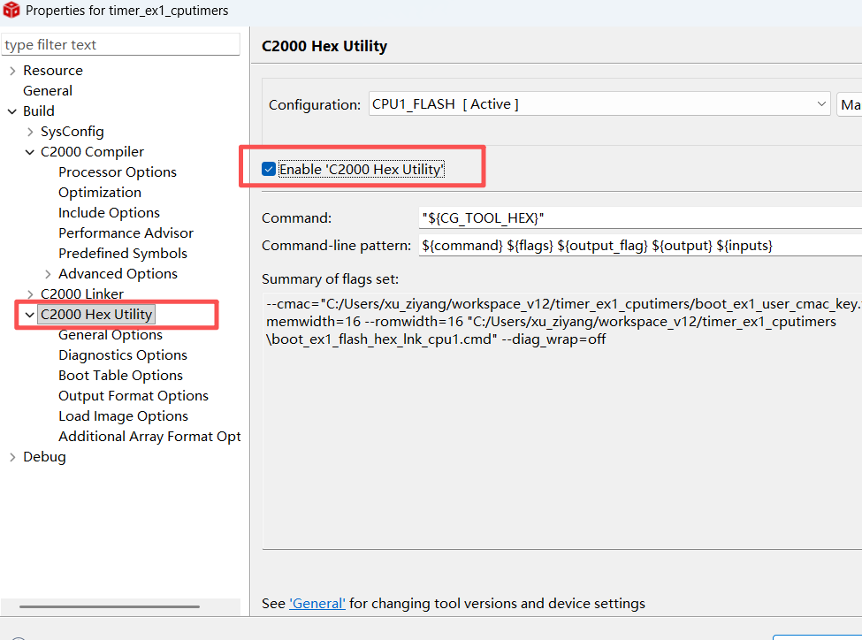
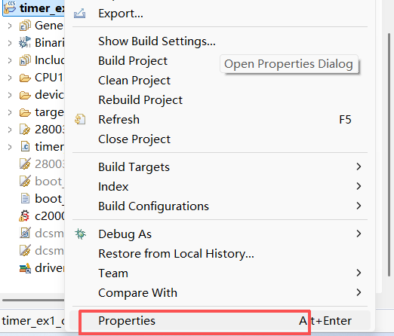
CMAC_TAG生成
在确定CMACKEY已经写入后，需要对工程进行以下修改，才能正常生成hex文件
2. 右键工程，选择配置，进入C2000HEX

Slide 13

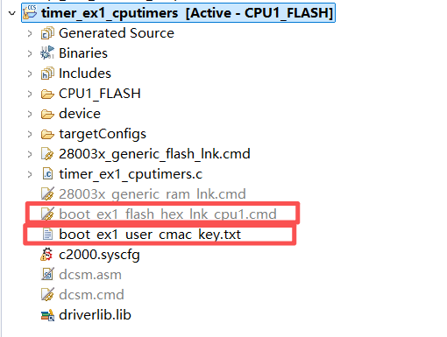
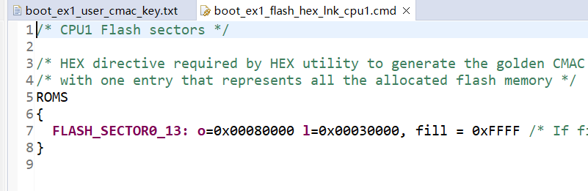
CMAC_TAG生成
在确定CMACKEY已经写入后，需要对工程进行以下修改，才能正常生成hex文件
2. 工程中添加带有CMACKEY的txt文本文件，内容如下
3. 工程中添加hex生成范围的cmd文件，包含用户工程flash起始地址和长度，参考如下：
我这里演示0x80000开始，30000长度，包含280039的BANK0-BANK2，无程序段用ffff填充

Slide 14
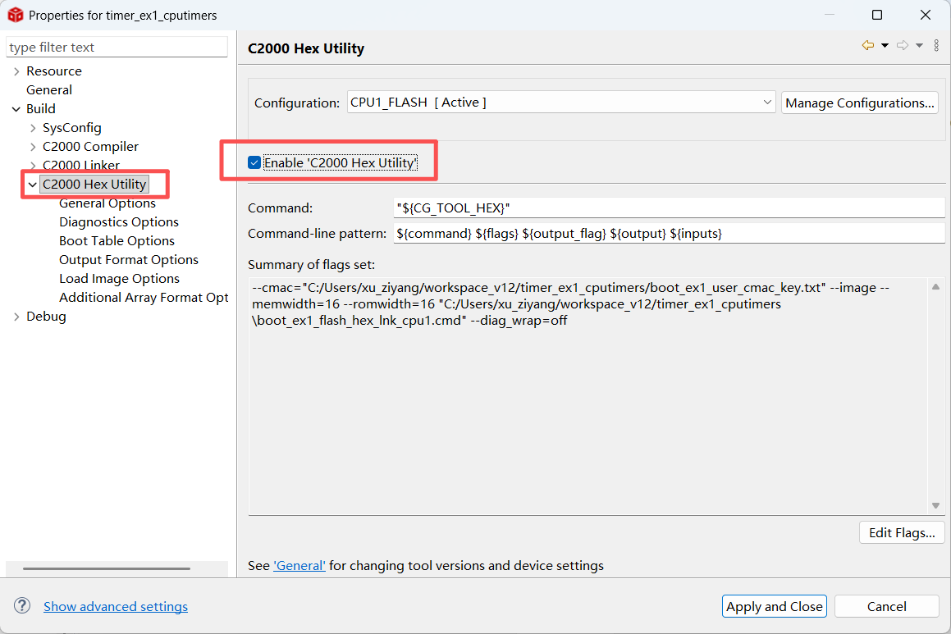
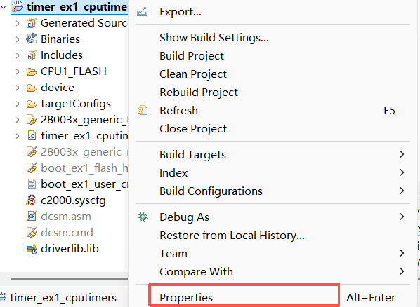
CMAC_TAG生成
在确定CMACKEY已经写入后，需要对工程进行以下修改，才能正常生成hex文件
4. 以上工作完成后，就可以配置C2000HEX生成带有CMACTAG的hex文件：
右键工程配置，开启C2000HEX

Slide 15
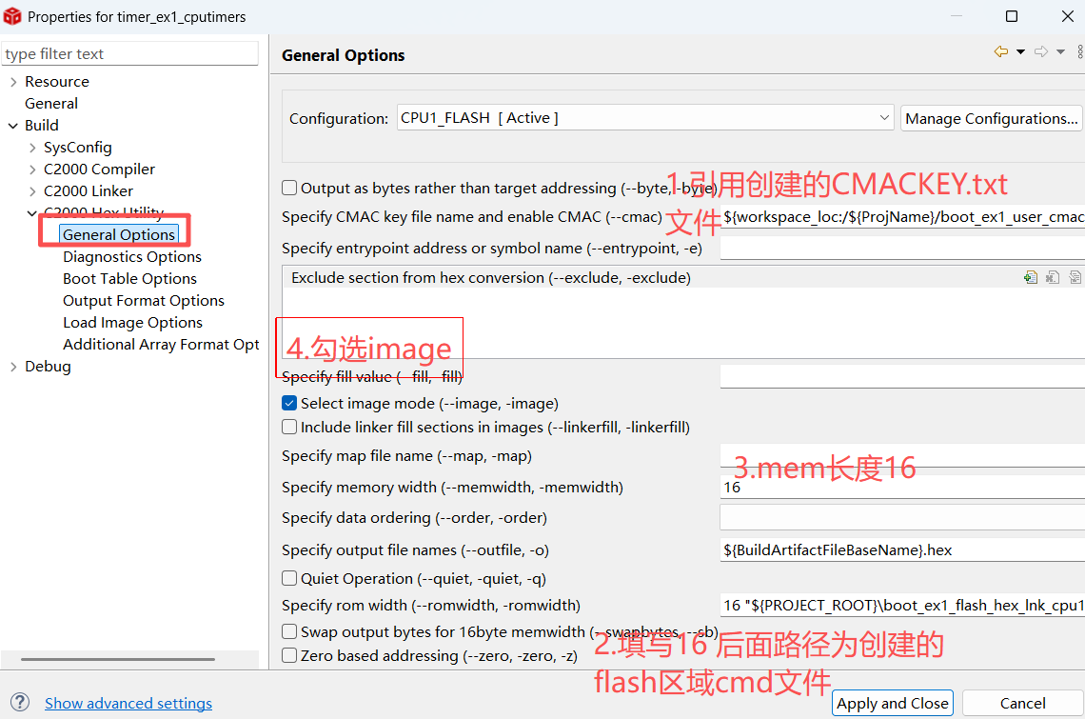
CMAC_TAG生成
在确定CMACKEY已经写入后，需要对工程进行以下修改，才能正常生成hex文件
4. 以上工作完成后，就可以配置C2000HEX生成带有CMACTAG的hex文件：
右键工程配置，开启C2000HEX

Slide 16
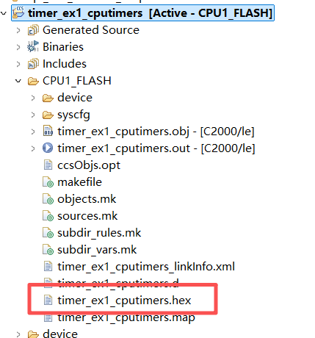
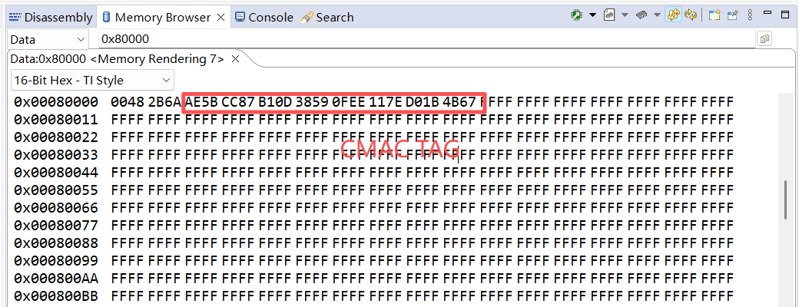
CMAC_TAG生成
以上配置完成后，编译工程，可以在debug文件夹下看到生成的hex文件
将该文件烧录后，可以看到在0x80002开始后面为生成的CMACTAG
前面0x80000-0x80002为BEGIN地址

Slide 17
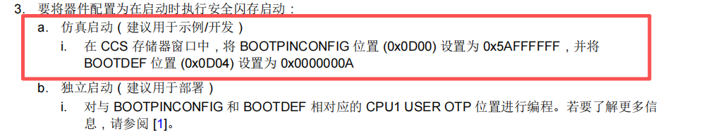
安全引导仿真
经过以上配置，目前DSP的OTP中已经存在CMACKEY，flash中也存在CMACTAG。
接下来的思路就是更改芯片的引导模式，让其从安全引导启动。
芯片永久更改安全引导，同样需要在DCSM模块中配置OTP数据，但是如果一旦配置了OTP，则该芯片永久安全启动，无法再调试其他程序了，所以为了模拟，我们可以通过EMU_BOOTDEF寄存器去仿真。ti的手册中也有提到：

Slide 18
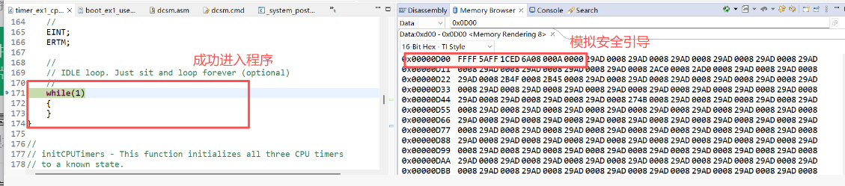
安全引导仿真
芯片烧录HEX后，断开仿真器链接，再重新链接芯片，此时DSP会复位。
用户可以通过Memory Browser定位0x0D00和0x0D04按照ti的说明给地址赋值。
参考下图，在修改模拟引导模式为安全引导启动后，程序可以正常运行到主循环，说明匹配无误，程序可以正常运行。

Slide 19
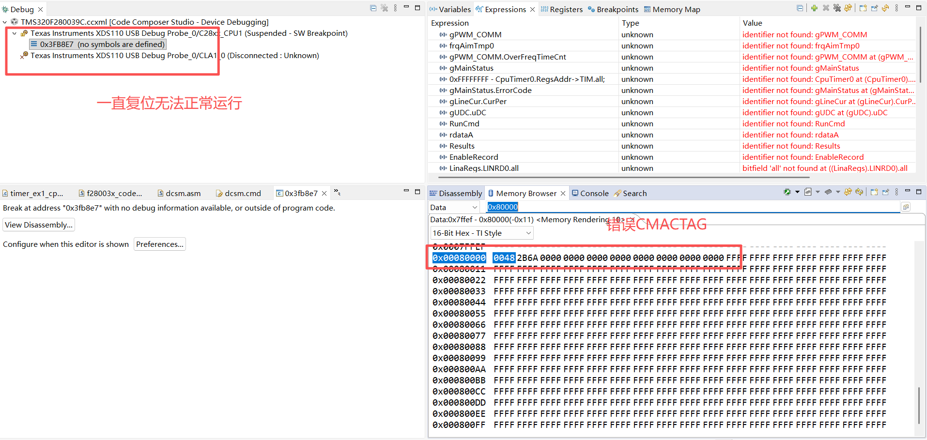
安全引导仿真
如果重新刷入错误的CMACTAG程序，同样都模拟安全引导启动，程序也无法进入
用户程序，一直在bootrom中复位：

